Slide 1
自転車雨避けAPP
魚津自転車チーム
東出賢一, 岡本武瑠, 小原彬朗

Slide 2


背景
自転車に乗ることはメリットがいっぱい
健康にいい
環境にやさしい
経済的
楽しい
通勤・通学で自転車に乗る
休日にサイクリングに出かける
自転車の最大の敵、それは雨

Slide 3
こんなアプリがほしい
雨が降る前に自転車で帰りたい
雨が避けられないなら、代替の交通（電車・バス）を教えてほしい

Slide 4
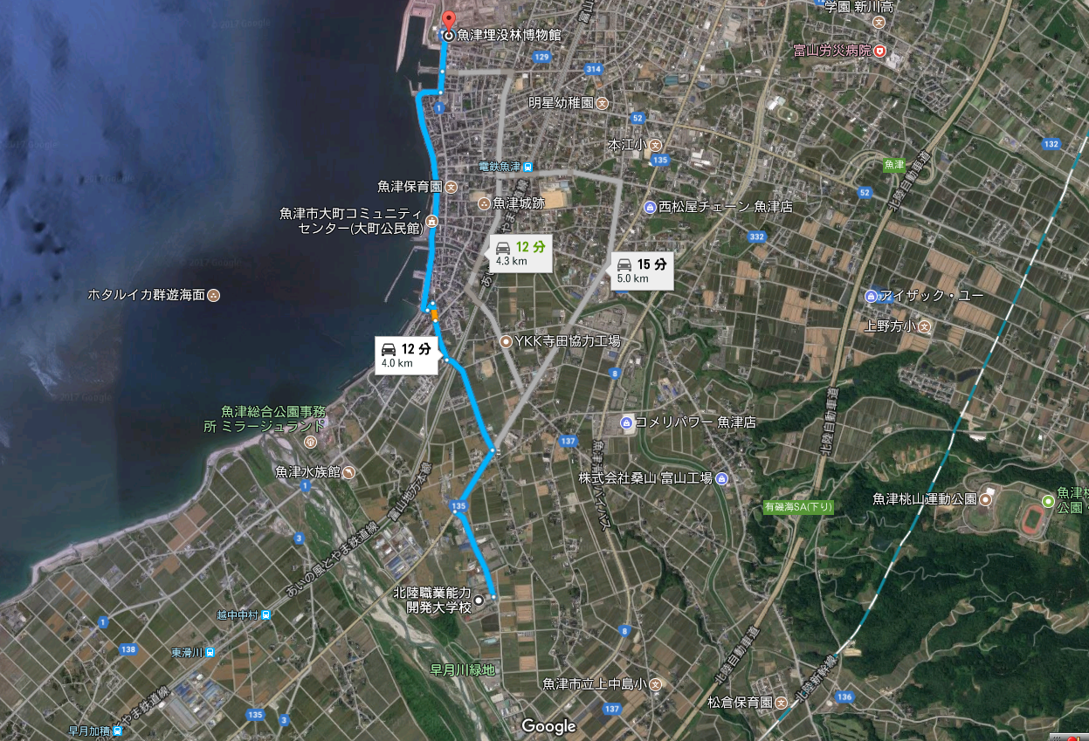

予報が晴れの場合
今日は絶好のサイクリング日和だね。ゅ

Slide 5

予報が雨の場合（まだ間に合う）
もうすぐ雨が降ってくるよ。
すぐに帰れば雨が降る前に
自転車で帰れるよ。

Slide 6
予報が雨の場合（バス停近く）
もうすぐ雨が降ってくるよ。
バスに乗ったほうが良さそうだね。
バスの時刻表
http://www.city.uozu.toyama.jp/attach/EDIT/029/029651.pdf

Slide 7
予報が雨の場合（駅近く）
もうすぐ雨が降ってくるよ。
電車に乗ったほうが良さそうだね。
最寄駅名
電車の時刻表
駅の時刻表（URL）

Slide 8
予報が雨の場合（サイクルトレイン）
もうすぐ雨が降ってくるよ。
電車に乗ったほうが良さそうだね。
今日は電車に自転車が乗せれるよ。
最寄駅名
電車の時刻表
駅の時刻表（URL）

Slide 9


予報が雨の場合（近くにお店がある場合）
もうすぐ雨が降ってくるよ。
一時間後には晴れるから
カフェで雨宿りしよう。
お店のURL

Slide 10
しくみ
あらかじめ自宅の位置を登録しておきます
現在位置と自宅の間のルート上の、今後の降雨予想をオープンデータから得ます
○分後に雨が降り始めると予想され、
降り始めるまでに自宅まで自転車で帰宅可能なら、早く帰るよう促します
降り始めるまでに自宅まで自転車で帰宅できないなら、代替の交通手段を提案します
最寄りのバス停まで歩いて、バスに乗って帰る
最寄りの駅の駐輪場に自転車をとめて、電車で帰る
最寄りのサイクルトレインに自転車ごと乗って帰る
輪行できるなら、最寄りの駅から輪行で帰る

Slide 11
使用するオープンデータ
OpenWeatherMap
https://openweathermap.org/
気象庁予報データ
降水短時間予報
降雨ナウキャスト

Slide 12
DEMO

